Slide 1


MO 管理商机流程
M11.x 流程名称
2025.04.23

Slide 2
目录
M11.x 这个流程主要是做什么的？
Why：为什么要设计这个流程-业务价值
What：需要各位做什么
How：具体怎么做

Slide 3
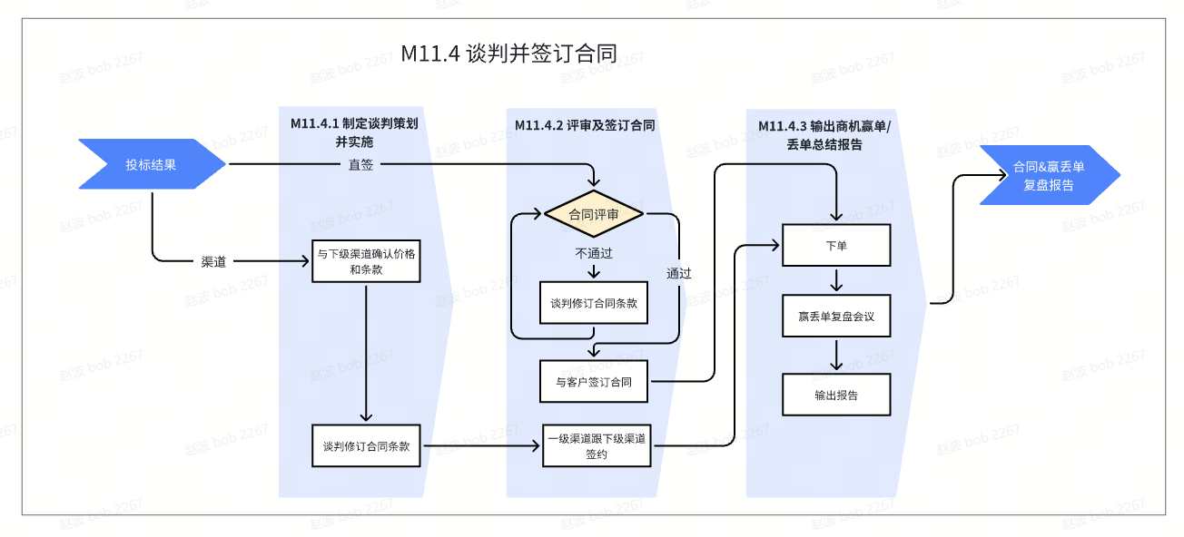
M11.x 这个流程主要是做什么的
流程目的：
适用范围：
谈判并签订合同流程是一个复杂而细致的过程，其中包括：非直签项目中标后与下级渠道确认合同条款及二次谈判，促成一级渠道与下级渠道签订合同；直签项目中标后与最终用户确认合同条款及二次谈判；赢单/丢单总结复盘分析等关键过程，特别是在立项的大项目中，它要求我司业务人员具备高度的专业素养、良好的沟通谈判能力以及持续学习的态度。通过不断优化与合作，我司将与各级渠道合作伙伴建立稳定而长久的合作关系，共同实现商业目标。
dxxx

Slide 4
WHY：为什么要设计这个流程？-业务价值
风险防控：
过滤主体资质缺陷、信用风险，避免无效合同或履约纠纷。
通过法律审查和条款预设（如违约责任），降低争议损失。
效率提升：
标准化流程减少沟通成本，避免重复协商，加速合作落地。
明确履约责任与流程，减少执行中的推诿与无序。
权益保障：
条款细节量化（如交付时间、质量标准），避免模糊约定导致的权益争议。
法律文件固化合作共识，为争议解决提供明确依据。
合规管理：
确保合同符合法律法规及行业规范，避免行政处罚或合规风险。
留痕管理（如谈判记录、签约文件）满足监管要求。
商业关系维护：
公平协商机制增强双方信任，降低合作对抗性。
规范流程为长期合作奠定基础，提升商业关系稳定性。

Slide 5
WHAT:需要各位做什么

Slide 6
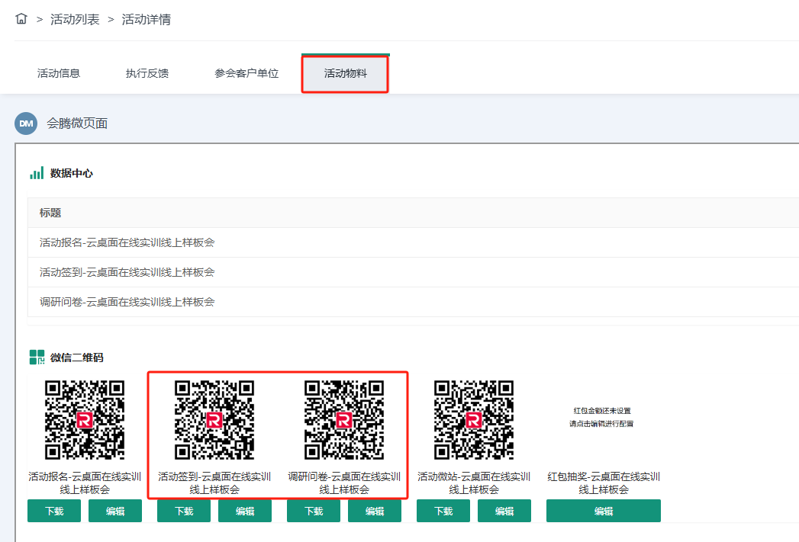
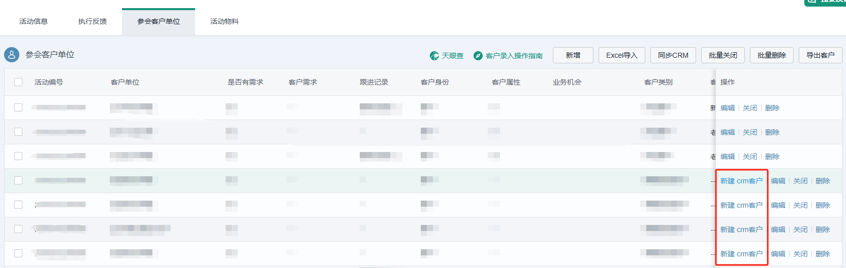
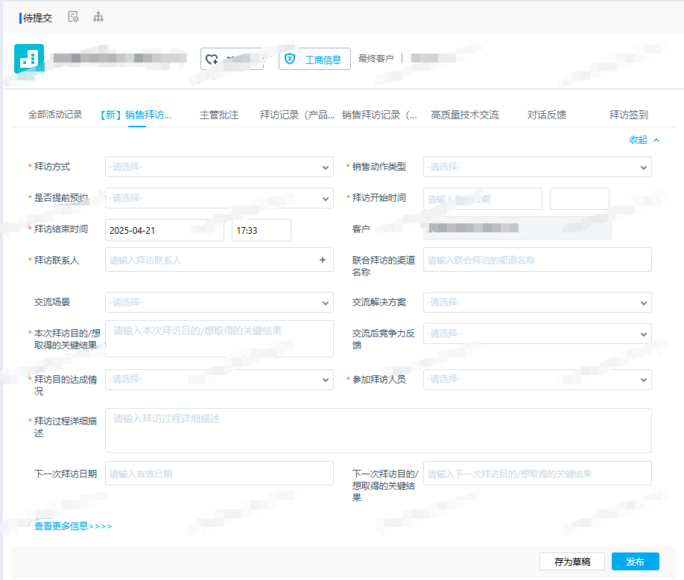
HOW：怎么做
活
动
系
统
1、使用活动系统的二维码签到和问卷
2、活动系统参会客户页面，点击“创建crm客户”
C
R
M
系
统
3、CRM客户页面添加回访的沟通记录
4、发现新线索，在CRM上创建线索并关联“营销活动”
1周内回访

Slide 7
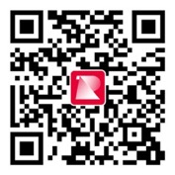
扫一扫了解更多资讯

